Slide 1
对流方程的差分法

Slide 2
一、研究对象
1. 研究的对象—— 对流方程（一阶双曲型）.
易见，此方程有精确解
事实上，由 知，
当 时，就有 .
即存在一族特征线

Slide 3
其中ξ 为任意常数，
使得在这样的特征线上有 ，也就是 u 值为常数。
t
.
.
O
x
要获得在 x- t 平面上的任意一点 处的函数值，
只要将其沿特征线投影到 x 轴上，得到投影点 ，
则 .

Slide 4
考虑一维双曲型对流方程：
1. 区域剖分(区域离散）
将原方程的上半平面求解区域分割成矩形一致网格。
h — 空间步长， τ — 时间步长，
— 网格节点，

Slide 5
2. 原方程弱化为节点处的离散方程
3. 处理方程 中的偏导数
对偏导数用不同的差商近似将建立不同的差分格式。
下面进行具体的讨论。

Slide 6
二、迎风格式（Upwind Scheme）
①：关于时间、空间的一阶偏导数都用向前差商近似，
误差为
误差为
将上面的式子代入离散方程，可得

Slide 7
将数值解 代替精确解 并忽略高阶小项，则可以建立以下差分格式：
可见上述格式的局部截断误差为

Slide 8
4.差分格式的求解
—— 时间渐进显格式
5. 用谐波分析方法利用增长因子来讨论稳定性。

Slide 9
设 ，相当于对数值解进行变量分离，
对数值格式稳定性的考察现在就转化为对振幅 是否
会放大进行讨论。
如果 则 G 就称为增长因子，且
是数值格式稳定的充要条件，也称为 Von Neumann
条件。
现在研究上述格式的稳定性。

Slide 10
易见，
从而
为使数值格式稳定，则增长因子 G 必须满足
从而获得原格式的稳定性条件
即 且

Slide 11
②：关于时间、空间的一阶偏导数分别利用一阶向前
差商和一阶向后差商近似，即有
，
误差为
误差为
再将上述近似代入离散方程，可得

Slide 12
将数值解 代替精确解 并忽略高阶小项，则可以建立以下差分格式：
可见上述格式的局部截断误差为
上述格式还可简写为
也不难得到此格式的增长因子为

Slide 13
从而有稳定性条件要求
即 且
综上，我们有以下迎风格式：
a < 0时
且稳定性条件为
a > 0时

Slide 14
这样我们可以根据原方程中系数 a的符号来选取恰
当的步长及合适的数值格式。迎风格式实际上是在双
曲型方程离散的过程中将关于空间的偏导数用在特征
方向一侧的单边差商来代替，体现了原方程中波的传
播方向，它们都是一阶格式。事实上，原方程含有未
知函数关于空间的一阶偏导数项，也就是对流项，尽
管在数学理论上对这个一阶偏导数进行离散是没有什
么特殊困难的，但在物理过程看却不是这样，因为对
流作用带有强烈的方向性，所以对流项的离散是否合
适直接影响数值格式的性能，这也就说明了迎风格式
之所以有效是因为使用了单边差商。

Slide 15
③：前面讨论了关于时间和空间的一阶偏导数均用
一阶差商近似的情况，接下来容易想到可以对空间
的偏导数采用二阶中心差分来近似，从而有
误差为
误差为
再将上述近似代入离散方程，可得

Slide 16
将数值解 代替精确解 并忽略高阶小项，则可以建立以下差分格式：
可见上述格式的局部截断误差为
上述格式还可简写为
也不难得到此格式的增长因子为

Slide 17
显然对任何 都有
从而数值格式完全不稳定。
三、蛙跳格式（Leap-Frog Scheme）
④：对上述不稳定情形进行改进，容易想到对时间和
空间的偏导数都采用二阶中心差分来近似，从而有
误差为

Slide 18
误差为
再将上述近似代入离散方程，可得
将数值解 代替精确解 并忽略高阶小项，则可以建立以下蛙跳格式：

Slide 19
可见上述格式的局部截断误差为
上述格式还可简写为三层格式
也不难得到此格式的增长因子为
当且仅当 时， 从而
Von Neumann条件满足，数值格式稳定。
蛙跳格式是个三层格式，不能自启动，需要与其它
方法（二阶方法）联合。

Slide 20
四、Lax-Friedrichs 格式
⑤：在情形③中修改关于时间的一阶偏导数，将
用其左右相邻两节点的算术平均来近似，
就是取
关于空间的一阶偏导数仍用二阶中心差分，即

Slide 21
再将上述近似代入离散方程，可得
将数值解 代替精确解 并忽略高阶小项，则可以建立以下Lax-Friedrichs格式：
易见，其局部截断误差为 .

Slide 22
Lax-Friedrichs格式
可以改写为
利用分解式可以得到其增长因子为
从而

Slide 23
可见，当 时就有 ，从而数值格式稳定。
根据局部截断误差 知，
当 取定为常数时，Lax-Friedrichs是一阶格式。
下面介绍一个二阶格式，通过泰勒公式及原方程变形而获得。

Slide 24
五、Lax-Wendroff 格式
再根据泰勒公式就有
上式中一阶、二阶偏导都用中心差分来近似，

Slide 25
将数值解 代替精确解 并忽略高阶小项，则可以建立以下Lax-Wendroff格式：
易见，其局部截断误差为 .
Lax-Wendroff格式可简记为：

Slide 26
利用分解式 容易得到其增长因子为
稳定性要求
从而获得Lax-Wendroff格式的稳定性条件

Slide 27
六、 Beam-Warming格式
最后再介绍一个二阶的Beam-Warming格式，本质
上它充分考虑了迎风格式的“迎风”特点，同时借用
Lax-Wendroff格式的设计思想提高了精度。
先讨论 a < 0 的情况。
取其中的一阶偏导为迎风的形式且兼顾高阶项，即

Slide 28
同样地，再取迎风的二阶偏导，即
把上面两式都代入原来的(*)式，就有

Slide 29
将数值解 代替精确解 并忽略高阶小项，则可以建立以下a < 0 时的Beam-Warming格式：
局部截断误差为 .

Slide 30
再利用分解式，可得此格式的增长因子为
经过整理化简可得
从稳定性要求可推知稳定性条件为 .
用同样的思路，可得 a > 0 时的Beam-Warming格式：
其稳定性条件为 .

Slide 31
编程实现的基本环节
第一步，参数设置，如剖分数，节点坐标，a, 已知函
数 ϕ (x), 时间、空间步长等。
第二步， 初始条件确定
第三步， 循环：用时间渐进显格式求解各时间层信息。
第四步， 输出

Slide 32
七、数值算例
例. 数值求解一阶对流方程初值问题
其中，初值 在 x = 0 处间断。
取空间步长和时间步长分别为 .
且对应上述空间、时间步长的选取易得 r = 0.5.
给出时刻 t = 0.5 时 区间[0, 1]内数值解的图像。

Slide 33
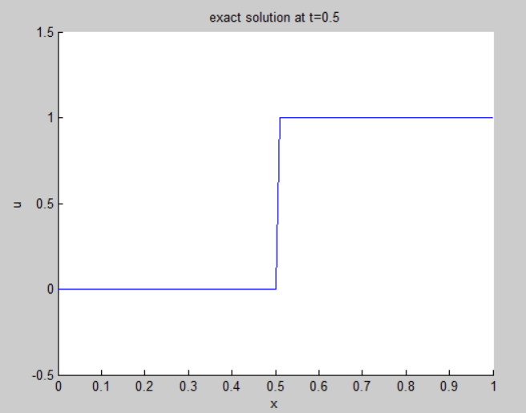
精确解为：

Slide 34
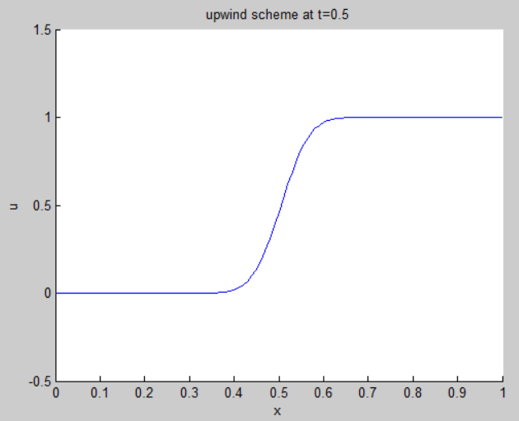
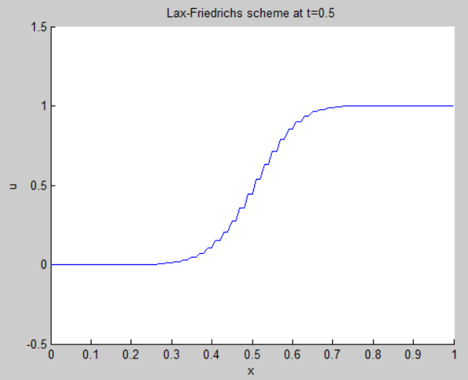
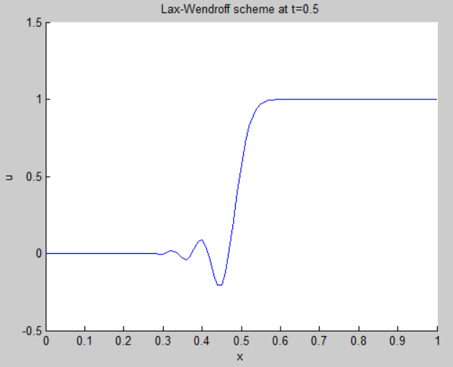
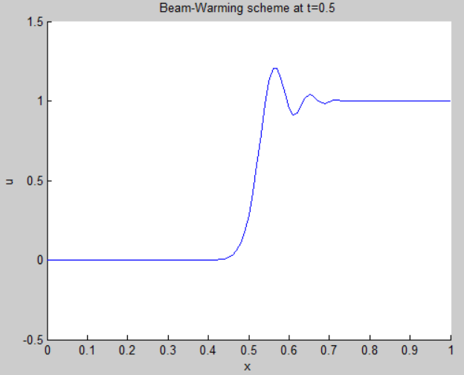
数
值
解
图
像
迎风格式、Lax-Friedrichs格式、
Lax-Wendroff格式、 Beam-Warming 格式

Slide 35
八、隐格式的设计
前面介绍的若干数值格式都是显格式，从而必须
附带稳定性条件成立才能保证数值解最终收敛到
精确解。而事实上隐格式通常稳定性较好，所以
可以考虑设计隐格式来求解。
修改关于时间的一阶偏导，向前差商换为向后差商！

